Slide 1
毕业答辩
基于PhoneGap的移动应用设计与实现

Slide 2
目录
PhoneGap 简介
应用的总体结构
几个小功能
遇到的一些问题
结论

Slide 3
PhoneGap 简介
什么是PhoneGap
  PhoneGap的原理
  PhoneGap的接口(API)
  性能瓶颈
  其他的跨平台方案

Slide 4
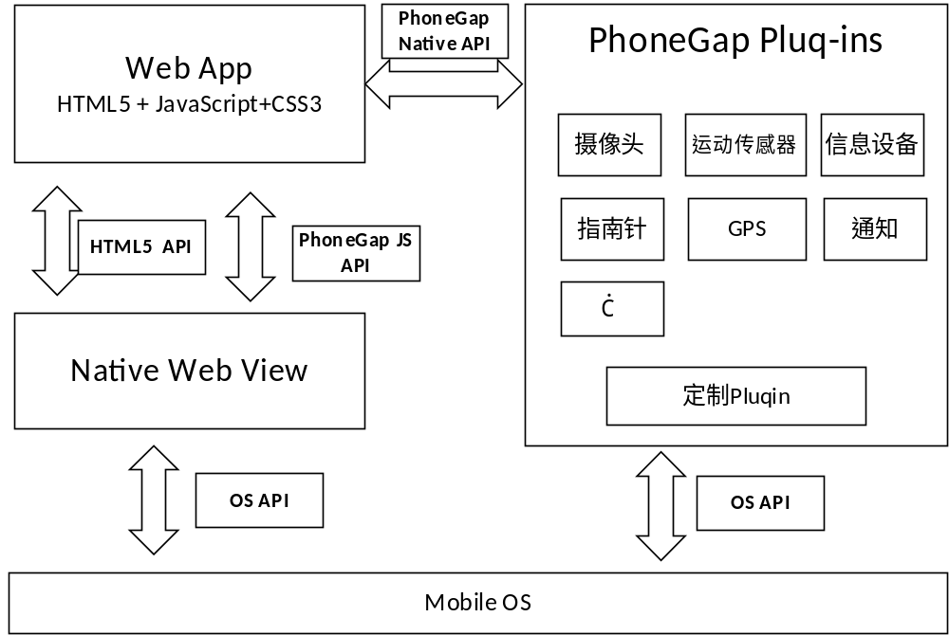
DOM 简介

Slide 5
DOM 简介(二)
Browser Object Model(BOM)
Window
frames
history
location
navigator
screen
Document Object Model(DOM)
anchors[]
links[]
body
document
forms[]
images[]
domain
Notes:
浏览器是如何来操作BOM和DOM呢，
说明浏览器中的BOM何DOM之间的关系
BOM管理浏览器对象，DOM管理文档对象
解释一下各个词

Slide 6
DOM 简介(三)
  Base
  Body
  Button
  Canvas
  Event
  Form
  Frame
  Frameset
  Iframe
  Image
  Input Button
  Input checkbox
  Input File
  Input Hidden
  Input Password
  Input radio
  Input reset
  Input submit
  Input Text
  Meta
  Object
  Option
  Select
  Style
  Table
  TableCell
  TableRow
  Textarea
Notes:
浏览器是如何来操作BOM和DOM呢，
说明浏览器中的BOM何DOM之间的关系
BOM管理浏览器对象，DOM管理文档对象
解释一下各个词

Slide 7
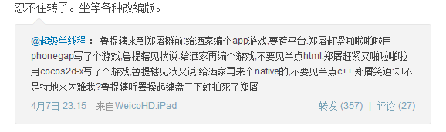
DOM 简介(四)

Slide 8
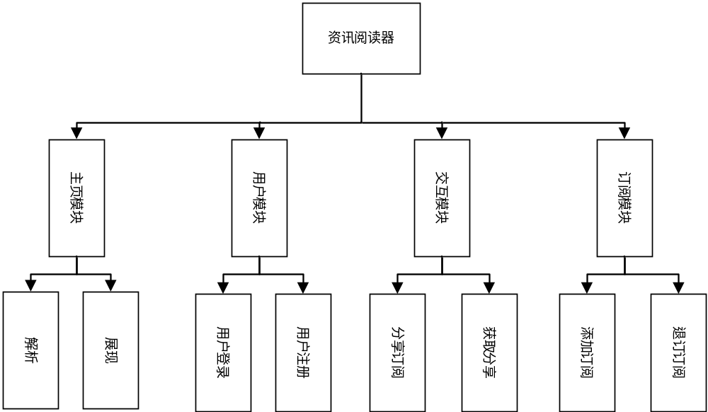
DOM 节点树(一)

Slide 9
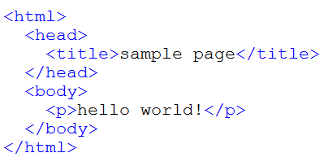
DOM 节点树(二)
html
head
title
Sample
page
body
p
hello
World!

Slide 10
DOM 节点信息(一)
nodeName
nodeValue
nodeType
元素类型 | 节点类型
元素 | 1
属性 | 2
文本 | 3
注释 | 8
文档 | 9
Notes:
nodeName
元素节点的 nodeName 是标签名称
属性节点的 nodeName 是属性名称
文本节点的 nodeName 永远是 #text
文档节点的 nodeName 永远是 #document
nodeValue
对于文本节点，nodeValue 属性包含文本。
对于属性节点，nodeValue 属性包含属性值。
nodeValue 属性对于文档节点和元素节点是不可用的。

Slide 11
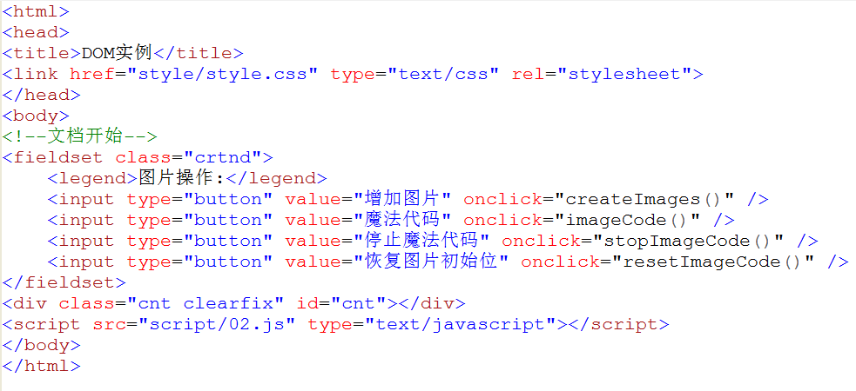
DOM 节点信息(二)
文档节点document
属性节点
注释节点
元素节点
文本节点

Slide 12
DOM CURD
前端工程师可以通过文档对象的属性、方法和事
件来操纵和创建动态的网页元素。每一个网页
元素都对应着一个对象。
<div class=“g-sd” id=“sd”></div>
Notes:
取一个节点
取单个节点 getElementById
取批量节点的方法 children childnodes xpath getElementsByTagName getElementsByClassName parentNode querySelector
更新节点
创建节点
删除节点

Slide 13
document对象
属性 | 方法
title | write()
bgColor fgColor | createElement createTextNode
linkColor alinkColor vlinkColor | getElementById
URL | getElementsByTagName
fileCreatedDate fileModifiedDate
charset
fileSize
body
documentElement
Cookie
Notes:
createElement(‘script’)无阻塞添加脚本
页面滚动时要用到的一个scrollTop，一般通过body的scrollTop来获取，对于标准的通过body取到的是0，需要能过documentElement的scrolltop来获取
document.body是DOM中Document对象里的body节点， document.documentElement是文档对象根节点(html)的引用。
IE在怪异模型（quick mode）下document.documentElement无法正确取到clietHeight scrollHeight等值，比如clietHeight=0。可以见IE的怪异模型并没有把html作为盒子模型的一部分，好在现在很少使用怪异模 型。
write无阻塞加载脚本

Slide 14
Element对象的属性和方法
属性 | 方法
attributes | hasChildNodes() appendChild() removeChild() replaceChild()
childNodes firstChild lastChild children | hasAttribute() getAttribute() setAttribute()
nextSibling previousSibling | insertBefore()
parentNode | removeAttribute()
nodeType | getElementsByTagName()
nodeName | cloneNode()
className

Slide 15
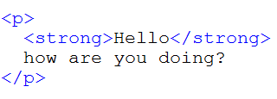
节点关系
P
parentNode
parentNode
firstChild
lastChild
nextsibling
strong
How are you doing
previousSibling
parentNode
firstChild,
lastChild
hello

Slide 16
修改样式属性
一般页面上的交互都是用样式的改变来实现，提
示用户的操作得到后台的响应都是通过样式的修
改来表现。
库里提供的样式方法是
var _elm =Document.getElementBy(ID);
_elm.className=‘newClassName’;
E._$addClassName(element,’className’)
E._$delClassName(element,’className’)
E._$hasClassName(element,’className’)

Slide 17

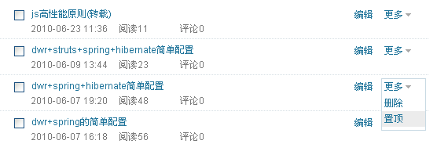
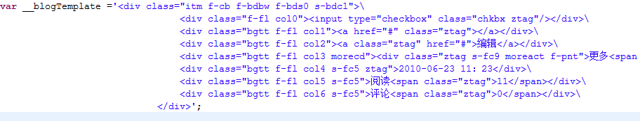
页面列表处理
Notes:
先给模版里写数据，再把模版挂到document上，性能上更高
Xpath
看到以前的有同事在做列表数据添加时做简的replace操作，再以innerHTML的形式放到节点上

Slide 18
DOM 事件类型
Document
  load,unload,resize,scroll
Mouse
  mouseover,mouseout,mouseup,mousedown,click

Slide 19
DOM事件类型
Key
  keydown,keyup,keypress
Form
  focus,blur,change,keydown,keyup,keypress
Notes:
Enter 键的处理
keyCode==13
观看相册时左右键处理
Focus
Placehoder
Select 有change事件，如省地市的处理情况

Slide 20
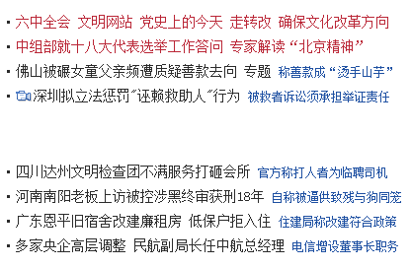
DOM 事件模型
要对下图的新闻列表进行统计，哪条新闻点击多

Slide 21
DOM 事件模型
Event 对象代表事件的状态
事件通常与函数结合使用
DOM事件标准定义了捕获和冒泡事件流
Notes:
Event 对象代表事件的状态，比如事件在其中发生的元素、键盘按键的状态、鼠标的位置、鼠标按钮的状态。(什么是事件)
事件通常与函数结合使用，函数不会在事件发生前被执行！
DOM事件标准定义了两种事件流，这两种事件流有着显著的不同,这两种事件流分别是捕获和冒泡

Slide 22
事件处理程序的注册
<a href=“http://www.163.com/” onclick=“alert(‘Hello 163’)” id=“mydiv”>网易</a>
document.getElementById(‘ mydiv ‘).onclick = actionResponse;
function actionResponse() {
alert(‘the Node clicked’);
}
var mydiv = document.getElementById(mydiv’);
If(myDiv.addEventListener)
mydiv.addEventListener(‘click’,actionResponse,true)
else
mydiv.attachEvent(‘onclick’,actionResponse)

Slide 23
事件三阶段
捕获阶段
调用目标节点的处理函数
冒泡阶段

Slide 24
DOM 冒泡事件流
window
⑤
冒泡
stopPropagation或cancelBubble
document
④
body
③
div
②
text
①
Notes:
阻止事件的进一步传递。
在一个大的div里有一个hover事件，但大div里面小div的mouseOut事件也能触发。

Slide 25
DOM 捕获事件流
捕获
window
⑩
冒泡
①
⑨
document
②
body
⑧
③
⑦
div
④
text
⑥
⑤
useCapture

Slide 26
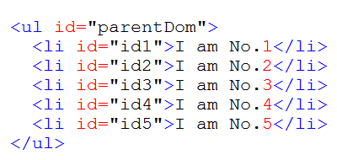
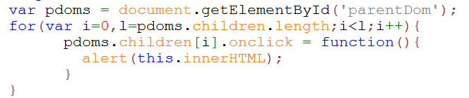
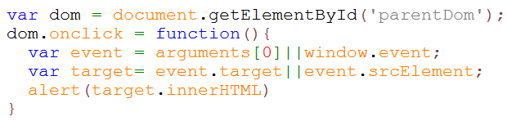
事件委托
function(event){
//逻辑处理
}
事件不委托
默认处理进程
事件委托

Slide 27
事件默认行为和事件阻止
2
1
function(event){
//逻辑处理
}
事件
事件分发逻辑
3
4
默认处理进程
阻止事件的默认行为
form的submit按钮，a标签的点击行为 preventDefault()或
returnValue=false
阻止事件的进一步捕获或冒泡
    e.stopPropagation()或e.cancelBubble()

Slide 28
DOM与浏览器
 | IE | FF
JavaScript获取触发事件的源目标 | srcElement | target
获取和更改网页标签元素内文本 | innerText | textContent
鼠标在元素内的位置 | offsetX，offsetY | layerX，layerY
网页或元素绑定与删除事件 | attachEvent detachEvent | addEventListener , removeEventListener

Slide 29
DOM动画
动画
flash
javascript
  js动画实现的应用:
    位置移动，用定时器修改图片的位置
    透明度变化，用style的opacity
    尺寸变化，用style的width , height
    倒计时器
    定时切换图片

Slide 30
setTimeout&setInterval
setTimeout:指定的毫秒数后执行指定的代码
  setInterval:时间间隔与暂停的运行方式相似，只是它无限次地每隔指定的时间段就重复一次指定的代码
var to =setTimeout(function(){alert("Hello world!");}，1000);
clearTimeout(to);
var si= setInterval(function(){alert("Hello world!");}，1000);
clearInterval(si);

Slide 31
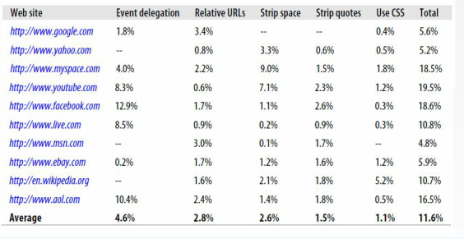
Web 简单优化

Slide 32
BOM
javascript
DOM
BOM

Slide 33
什么是BOM
浏览器的抽象？
窗体的抽象,引用屏幕、浏览器
没有统一的规范,浏览器厂商各自实现
通过window访问
location,navigator,screen,cookie,ajax…

Slide 34
BOM之screen对象
属性 | 定义
availHeight | 窗口可以使用的屏幕的高度
availWidth | 窗口可以使用的屏幕的宽度
colorDepth | 用户表示颜色的位数。
height | 屏幕的高度
width | 屏幕的宽度
这些数据与站点的流量工具一起使用，可以判断用户的图形接受能力

Slide 35

BOM之navigator对象
属性 | 定义
userAgent | 此属性提供了大量的浏览器信息，包 括名称和版本等，通过字符串解析可以获得很多浏览器信息
plugins[] | 返回对文档中所有嵌入式对象的引用。该集合是一个 Plugin 对象的数组，其中的元素代表浏览器已经安装的插件。
appCodeName | 返回浏览器的代码名。
appName | 返回浏览器的名称。
appVersion | 返回浏览器的平台和版本信息。
cookieEnabled | 返回指明浏览器中是否启用 cookie 的布尔值。
platform | 返回运行浏览器的操作系统平台。
含大量有关Web浏览器的信息

Slide 36
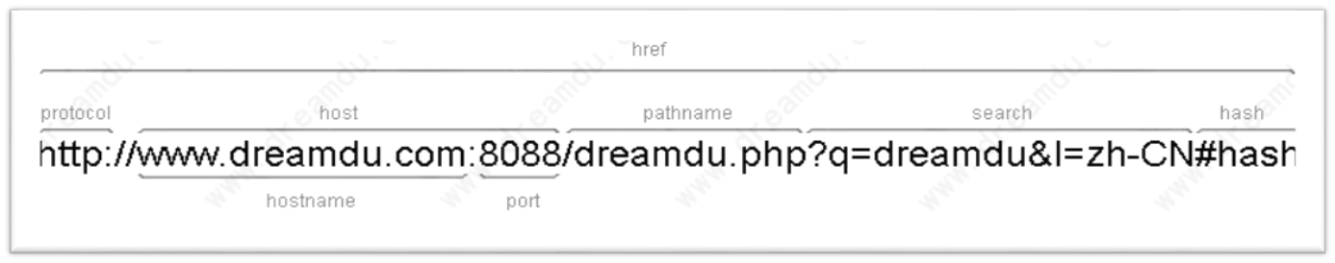
BOM之Location对象
属性 | 定义
assign() | 加载新的文档。
reload() | 重新加载当前文档。
replace() | 用新的文档替换当前文档,并在history对象里删除这个url

Slide 37
BOM之History对象
属性 | 定义
back() | 加载 history 列表中的前一个 URL。
forward() | 加载 history 列表中的下一个 URL。
go() | 加载 history 列表中的某个具体页面。
length | 返回浏览器历史列表中的 URL 数量。

Slide 38
窗体互操作
属性 | 定义
opener | window.open()方法返回的是对新窗口的引用。该引用还有一个可以指向调用它的窗口的指针opener
top | 引用本页面最上层父类窗口
parent | 直接包含本页面的父类窗口
self | 引用本页面的window

Slide 39
窗体操作
属性 | 定义
moveTo() | 窗体移动到(x,y)像素
moveBy(dx,dy) | 窗体移动(dx,dy)像素
resizeBy(dw,dh) | 窗体调整(dw,dy)个像素
resizeTo(w,h) | 窗体调整到宽为w个像素，高为h个像素
scrollTo(x,y) | 横向滚动条移至相对于窗体宽度x个像素位置，将纵向滚动条移至相对于窗体高度为y个像素位置
scrollBy(dx,dy) | 将横向滚动条移至相对于当前横向滚动条x个像素位置，将纵向滚动条移至相对于当前纵向滚动条y个像素位置
open() | 打开新窗口
close() | 关闭窗口
focus() | 聚焦窗口
blur() | 窗体移出焦点
print() | 打印机打印函数

Slide 40
hierarchy
  can get a handle to any other window in the hierarchy.
  only access each others’ internal state if they belong to the same domain.
  can set (but not read) any other window’s location/URL

Slide 41
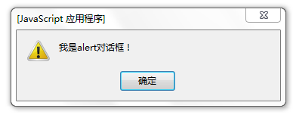
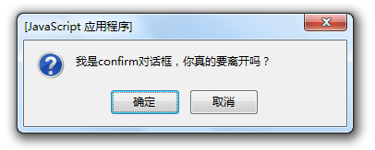
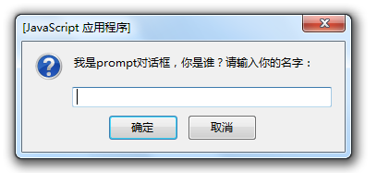
对话框
属性 | 定义
alert() | 警告窗体
confirm() | 显示给用户的文本，有返回值，如果选择的是ok，返回true,如果选择的是cancel，返回false。
prompt() | 有两个参数，第一个是显示给用户看的文本，第二个就是文本框中的默认文本，返回值是用户写入文本框中的字符串。

Slide 42
BOM之Ajax
XMLHttpRequest
服务器的一种轻量交互方式
用firebug xhr查看ajax请求
Ajax不能完全跨域
Notes:
如果跨域了怎么做呢？

Slide 43
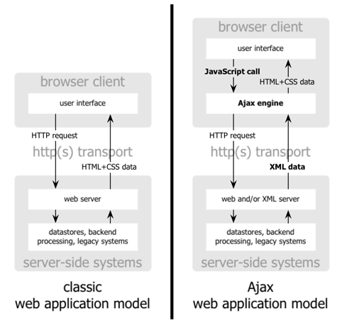
AJAX

Slide 44
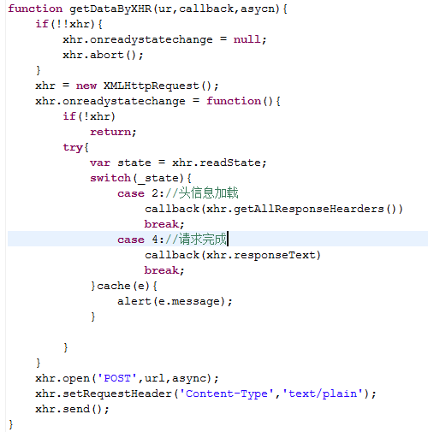
BOM之Ajax实例

Slide 45
BOM之Ajax (一)
属性 | 定义
open() | 该方法建立了一个特定类型的与HTTP服务器的连接。 模式：open(type,URL,async,username,passwork)
send() | 该方法将包含有任何所需数据的请求发送到 URL 所指出的服务器上。 模式：send(someData)
abort() | abort()方法终止正在发送的请求。 模式：abort()

Slide 46
BOM之Ajax (二)
属性 | 定义
getResponseHeader() | 该方法返回与特定响应头的键相关联的值，该方法需要键作为参数。 模式：getResponseHeader(key)
setRequestHeader() | 该方法将一个键/值对添加到随请求发送的HTTP头上。如果对HTTP头已经添加了键，那么与其关联的值将被替换。 模式：setRequestHeader(key,value)
getAllResponseHeaders() | 该方法从响应中返回一个以换行符分界的键/值对字符串。

Slide 47
BOM之Ajax(三)
属性 | 定义
onreadystatechange | 该属性被设置到回调函数上，以便在发送异步请求时得到调用
readyState | 该属性是只读的，包含与服务器通信的当前状态。该属性的值可以为以下 5 个标准值之一： • 0—请求未初始化（在调用 open() 之前） • 1—请求已提出（调用 send() 之前） • 2—请求已发送（这里通常可以从响应得到内容头部） • 3—请求处理中（有部分数据可用，但服务器还没有完成响应） • 4—请求已完成（可以访问服务器响应并使用它） 浏览器在处理 0 到 2 的时间分配上有所不同，但是在 3 和 4 的处理上各个浏览器一致。

Slide 48
BOM之Ajax (四)
属性 | 定义
status | 该属性是只读的，包含请求的最终结果的状态。任何标准的 HTTP 状态代码都是有效的。常见的示例包含使用404代表页面未找到，使用200表示请求无错完成。
statusText | 该属性是只读的，包含的字符串表示与status属性的代码相匹配。
responseText | 该属性是只读的，包含从服务器作为文本字符串返回的数据。
responseXML | 该属性是只读的，包含从服务器作为XML DOM文档返回的数据。一些浏览器要求服务器将该属性的内容类型设为XML，以使其不为null类型

Slide 49
BOM之Ajax实例

Slide 50
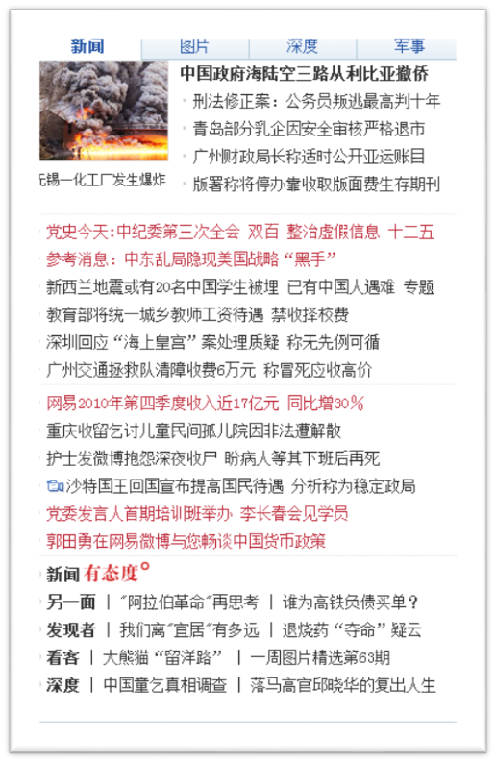
taber的实现

Slide 51
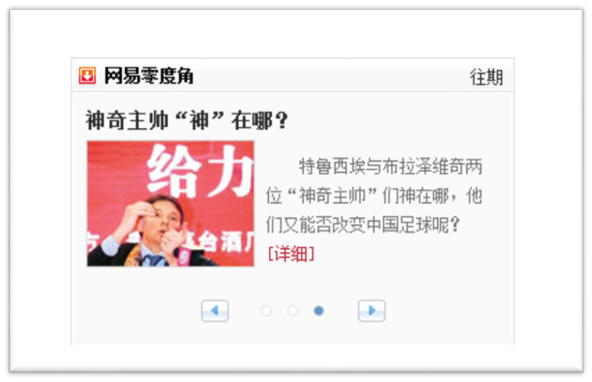
点击滚动的实现

Slide 52
Q&A

Slide 53
Thank You !

